Slide 1
TRƯỜNG TH QUANG TRUNG
Toán – Lớp 5A3
Luyện tập
CÁCH TÍNH THỂ TÍCH HÌNH HỘP CHỮ NHẬT VÀ THỂ TÍCH HÌNH LẬP PHƯƠNG

Slide 2
KHỞI ĐỘNG
Phát biểu quy tắc và viết công thức tính thể tích hình hộp chữ nhật.
Muốn tính thể tích hình hộp chữ nhật ta lấy chiều dài nhân với chiều rộng rồi nhân với chiều cao (cùng một đơn vị đo).
c
V = a x b x c
b
a

Slide 3
KHỞI ĐỘNG
Phát biểu quy tắc và viết công thức tính thể tích hình lập phương.
Muốn tính thể tích hình lập phương ta lấy cạnh nhân với cạnh rồi nhân với cạnh.
a
V = a x a x a
a
a

Slide 4
LUYỆN TẬP CHUNG
Trang 123

Slide 5
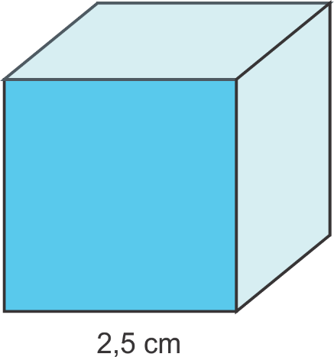
Bài 1: Một hình lập phương có cạnh 2,5cm. Tính diện tích một mặt, diện tích toàn phần và thể tích của hình lập phương đó.
S₁ _{mặt} = a x a
S_{tp} = S₁ _{mặt} x 6
V = a x a x a
Bài giải
Diện tích một mặt của hình lập phương là:
2,5 x 2,5 = 6,25 (cm²)
Diện tích toàn phần của hình lập phương là:
6,25 x 6 = 37,5 (cm²)
Thể tích của hình lập phương là:
2,5 x 2,5 x 2,5 = 15,625 (cm³)
Đáp số: 6,25 cm²
37,5 cm²
15,625 cm³

Slide 6
Bài 2: Viết số đo thích hợp vào ô trống
Hình hộp chữ nhật | (1) | (2) | (3)
Chiều dài | 11cm | 0,4m | $\frac{1}{2}$ dm
Chiều rộng | 10cm | 0,25m | $\frac{1}{3}$ dm
Chiều cao | 6cm | 0,9m | $\frac{2}{5}$ dm
Diện tích mặt đáy
Diện tích xung quanh
Thể tích
110cm²
0,1m²
$\frac{1}{6}$ dm²
252cm²
1,17m²
$\frac{2}{3}$ dm²
660cm³
0,09m³
$\frac{1}{15}$ dm³
S₁ _{mặt} = a x b
S_{xq} = chu vi đáy x chiều cao
V = a x b x c

Slide 7
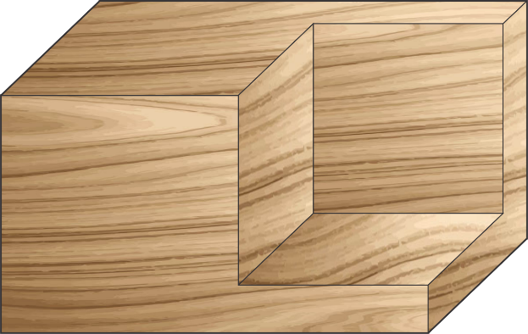
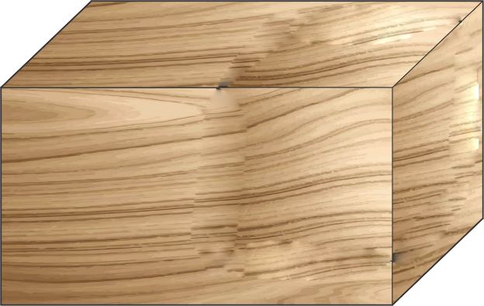
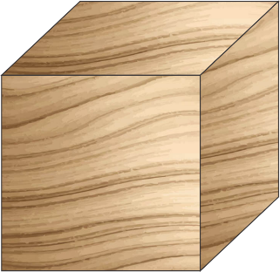
Bài 3: Một khối gỗ dạng hình hộp chữ nhật có các kích thước như hình bên, người ta cắt đi một phần khối gỗ có dạng hình lập phương cạnh 4cm. Tính thể tích phần gỗ còn lại.
5cm
4cm
6cm
9cm
Bài giải
Thể tích khối gỗ ban đầu là:
9 x 6 x 5 = 270 (cm³)
Thể tích khối gỗ bị cắt đi là:
4 x 4 x 4 = 64 (cm³)
Thể tích phần gỗ còn lại là:
270 – 64 = 206 (cm³)
Đáp số: 206 cm³

Slide 8
KIẾN THỨC CẦN NHỚ
Muốn tính thể tích hình hộp chữ nhật ta lấy chiều dài nhân với chiều rộng rồi nhân với chiều cao (cùng một đơn vị đo)
V = a x b x c
(a, b, c là ba kích thước của hình hộp chữ nhật)
1
2
Muốn tính thể tích hình lập phương, ta lấy cạnh nhân với cạnh rồi nhân với cạnh.
V = a x a x a
(a là cạnh của hình lập phương)

Slide 9
LUYỆN TẬP CHUNG
Trang 124

Slide 10
Kiểm tra bài cũ
Muốn tìm một số phần trăm của một số ta làm như thế nào ?
Muốn tìm một số phần trăm của một số ta lấy số đó chia cho 100 rồi nhân với số phần trăm.
Tính 15% của 320
15% của 320 là: 320 : 100 x 15 = 48
Tính 31% của 250
31% của 250 là: 250 : 100 x 31 = 77,5

Slide 11
Bài 1: Bạn Dung tính nhẩm 15% của 120 như sau:
10% của 120 là 12
5% của 120 là 6
Vậy: 15% của 120 là ……
18
Hãy viết số thích hợp vào chỗ chấm để tìm 17,5% của 240 theo cách tính của bạn Dung:
…. % của 240 là …….
…. % của 240 là …….
…. % của 240 là …….
Vậy: 17,5% của 240 là …….
10
24
5
12
2,5
6
42
b) Hãy tính 35% của 520 và nêu cách tính.
10% của 520 là 52
30% của 520 là 156
5% của 520 là 26
Vậy 35% của 520 là 182

Slide 12
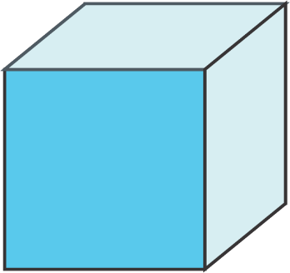
Bài 2: Biết tỉ số thể tích của hai hình lập phương là 2:3 (xem hình vẽ)
Thể tích: 64 cm³
Thể tích:… cm³ ?
a) Thể tích của hình lập phương lớn bằng bao nhiêu phần trăm thể tích của hình lập phương bé ?
b) Tính thể tích của hình lập phương lớn.
Bài giải
Tìm tỉ số phần trăm của hai số:
Ta tìm thương của hai số đó.
Nhân thương đó với 100 rồi viết thêm kí hiệu %
Tìm A% của B:
Ta lấy B : 100 x A%
Hoặc lấy B x A% : 100

Slide 13
Bài 2: Biết tỉ số thể tích của hai hình lập phương là 2:3 (xem hình vẽ)
Thể tích: 64 cm³
Thể tích:… cm³ ?
a) Thể tích của hình lập phương lớn bằng bao nhiêu phần trăm thể tích của hình lập phương bé ?
b) Thể tích của hình lập phương lớn.
Bài giải
Tỉ số thể tích của hình lập phương lớn và hình lập phương bé là:
3 : 2 x 100 = 150%
Tìm A% của B:
Ta lấy B : 100 x A%
Hoặc lấy B x A% : 100

Slide 14
Bài 2: Biết tỉ số thể tích của hai hình lập phương là 2:3 (xem hình vẽ)
Thể tích: 64 cm³
Thể tích:… cm³ ?
a) Thể tích của hình lập phương lớn bằng bao nhiêu phần trăm thể tích của hình lập phương bé ?
b) Thể tích cua hình lập phương lớn.
Bài giải
Thể tích của hình lập phương lớn bằng số phần trăm thể tích hình lập phương bé là:
3 : 2 x 100 = 150%
Thể tích hình lập phương lớn là:
64 :100 x 150 = 96 (cm³)
Đáp số: a) 150%; b) 96cm³

Slide 15
Bài 3: Bạn Hạnh xếp các hình lập phương nhỏ có cạnh 1cm thành hình bên. Hỏi:
a) Hình bên có bao nhiêu hình lập phương nhỏ?
b) Nếu sơn các mặt ngoài cả hình bên thì diện tích cần sơn bằng bao nhiêu mét vuông?
3. Bạn Hạnh xếp các hình lập phương nhỏ có cạnh 1cm thành hình bên. Hỏi:
2
4
a) Hình bên có bao nhiêu hình lập phương nhỏ?
b) Nếu sơn các mặt ngoài cả hình bên thì diện tích cần sơn bằng bao nhiêu xăng-ti-mét vuông?
Cách cắt hình
2
a) Áp dụng cách cắt bên ta coi hình đã cho gồm 3 hình lập phương, mỗi hình lập phương đó đều được xếp bởi 8 hình lập phương nhỏ ( có cạnh 1 cm), như vậy hình vẽ bên có tất cả:
8 x 3 = 24 ( hình lập phương nhỏ)
Đ/S: 24 hình lập phương nhỏ
Cách 1: Tách hình bên thành 3 hình lập phương lớn.
4

Slide 16
Bài 3: Bạn Hạnh xếp các hình lập phương nhỏ có cạnh 1cm thành hình bên. Hỏi:
a) Hình bên có bao nhiêu hình lập phương nhỏ?
b) Nếu sơn các mặt ngoài cả hình bên thì diện tích cần sơn bằng bao nhiêu mét vuông?
Cách cắt hình
Cách 2: Tách hình bên bằng cách chia thành 2 hình nhỏ: 1 hình lập phương và một hình hộp chữ nhật.

Slide 17
Bài 3: Bạn Hạnh xếp các hình lập phương nhỏ có cạnh 1cm thành hình bên. Hỏi:
a) Hình bên có bao nhiêu hình lập phương nhỏ?
b) Nếu sơn các mặt ngoài cả hình bên thì diện tích cần sơn bằng bao nhiêu mét vuông?
Cách cắt hình
Cách 2: Tách hình bên bằng cách chia thành 2 hình nhỏ, 1 hình lập phương và một hình hộp chữ nhật.

Slide 18
Bài 3: Bạn Hạnh xếp các hình lập phương nhỏ có cạnh 1cm thành hình bên. Hỏi:
a) Hình bên có bao nhiêu hình lập phương nhỏ?
b) Nếu sơn các mặt ngoài cả hình bên thì diện tích cần sơn bằng bao nhiêu mét vuông?
Cách cắt hình
Cách 3: Ghép thêm 1 khối lập phương để tạo thành hình hộp chữ nhật.

Slide 19
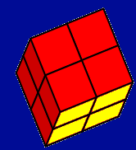
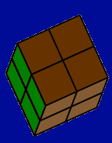
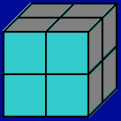
b) Cách 2: Mỗi hình lập phương có diện tích toàn phần là:
2 x 2 x 6 = 24 (cm²)
*Diện tích toàn phần của cả 3 hình lập phương là:
24 x 3 = 72 ( cm²)
*Diện tích không cần sơn của hình đã cho là :
2 x 2 x 4 = 16 ( cm²)
*Diện tích cần sơn của hình đã cho là:
72 – 16 = 56(cm²) Đáp số: 56(cm²)
b)
Cách 1: Số mặt cần sơn của hình đã cho:
5 + 4 + 5 = 14 (mặt)
Diện tích cần sơn của hình đã cho là:
2 x 2 x 14 = 56 (cm²)
Đáp số: 56 (cm²)

Slide 20
KIẾN THỨC CẦN NHỚ
Muốn tìm một số phần trăm của một số ta lấy số đó chia cho 100 rồi nhân với số phần trăm.

Slide 21
KIẾN THỨC CẦN NHỚ
S (1 mặt đáy)
S = a x b
Sxq
Sxq = (a + b) x 2 x c
Hình hộp chữ nhật
Stp
Stp = Sxq + S2 đáy
V
V= a x b x c
S (1 mặt )
S= a x a
Sxq
Sxq = (a x a)x 4
Hình lập phương
Stp
Stp = (a x a) x 6
V
V= a x a x a

